Slide 1
Школьный спортивный клуб
«КОЛОС»
МОКУ Струговская ООШ
2015-2016

Slide 2
Цели и задачи клуба
Широкое привлечение обучающихся, родителей и педагогов к регулярным занятиям физической культурой и спортом, формирование здорового образа жизни, организация активного отдыха, повышение уровня физического развития, объединение действий участников по формированию школы – территории здоровья.
Задачи:
активное содействие, физическому, духовному и гражданско-патриотическому воспитанию обучающихся, организация работы по укреплению здоровья;
создание условий для привлечения школьников к систематическим занятиям физической культурой, спортом и туризмом; организация занятий в спортивных секциях;
проведение физкультурно-оздоровительных и спортивных мероприятий;
развитие творческой инициативы и организаторских способностей уч-ся;
широкая пропаганда физической культуры, спорта и ЗОЖ;
сохранение спортивных традиций школы, села, района, воспитание чувства гордости за достижения спортсменов-земляков.

Slide 3
Название нашего спортивного клуба - «Колос» было взято совсем не случайно – так называлась знаменитая на весь район и даже край спортивная команда села Струговка, которая не один раз завоевывала призовые места в различных районных, зональных и краевых состязаниях по футболу, хоккею, волейболу и гиревому спорту.
Надеемся, что наши воспитанники с честью продолжат и приумножат достижения струговского «Колоса».

Slide 4
Символика клуба
Флаг
Эмблема
Девиз
Побеждает тот,
кто побеждает себя!

Slide 5
данные клуба
Год создания:
2015 г.
Статус:
структурное подразделение
Базовая организация:
МОКУ Струговская ООШ
Адрес:
Приморский край,
Октябрьского р-н,
с. Струговка

Slide 6
члены клуба
Численный состав участников:
103 воспитанника
13 педагогов
5 родителей
Преподаватели :
Онопко В.Н., учитель МОКУ Струговская ООШ
Аврамец П.А., тренер ДЮСШ
Крапивко М.В., тренер ДЮСШ

Slide 7
совет клуба
Руководитель клуба:
Онопко Валентина Николаевна
Заместитель руководителя клуба:
Козырев Иван, физорг 9 класса
Секретарь клуба:
Псарева Полина, физорг 8 класса
Члены совета:
Аврамец П.А., тренер
Потап Даниил, физорг 7 класса
Магдайчук Максим, физорг 6 класса
Щербинский Владислав, физорг 5 класса
Ткачев Александр, физорг 4 класса
Полукаров Сергей, физорг 3 класса
Дадонов Эдуард, физорг 2 класса
Щербинский В.В., родитель, член старшей группы хоккейной команды с. Струговка

Slide 8
Структура управления клуба
Администрация ОУ
Руководитель клуба
Совет клуба
Общее собрание членов клуба
Физорги классов
Тренеры
Родители
Работники школы
Учащиеся

Slide 9
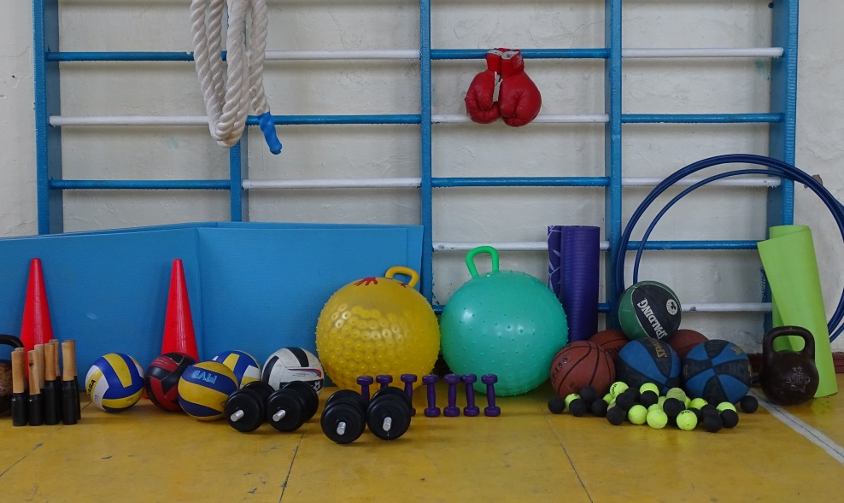
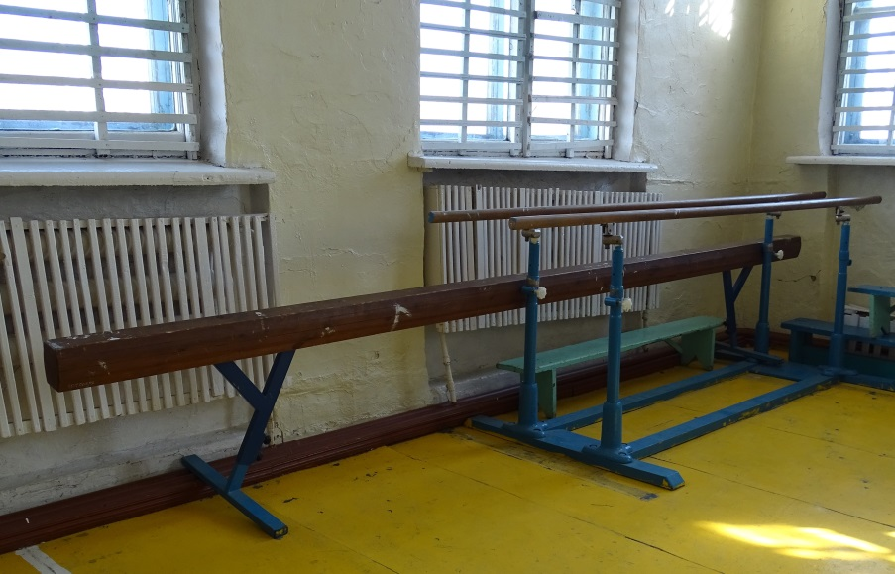
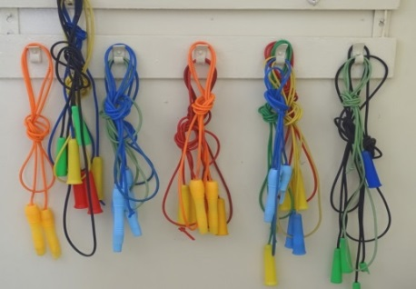
Материально-спортивная
база клуба
Спортивный зал школы
Спортивный инвентарь

Slide 10
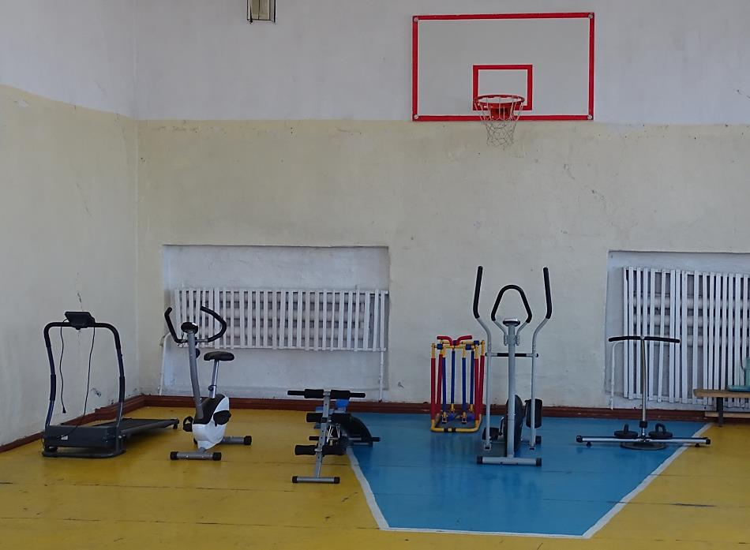
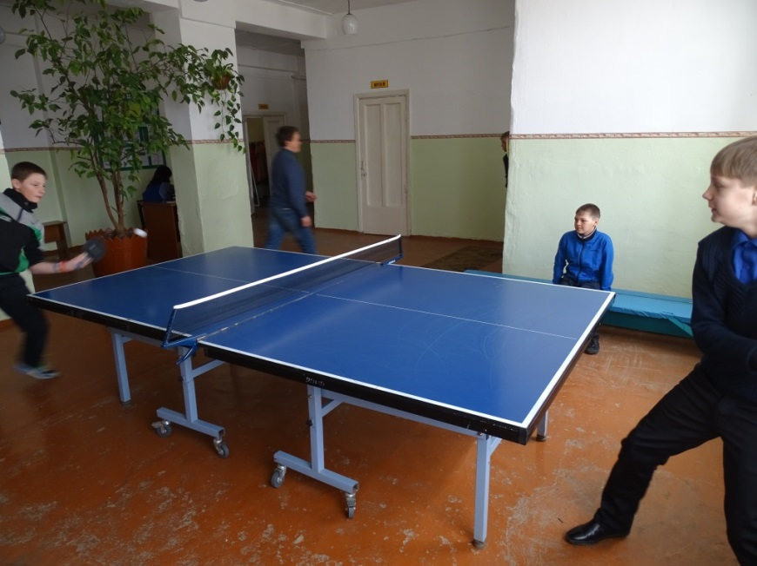
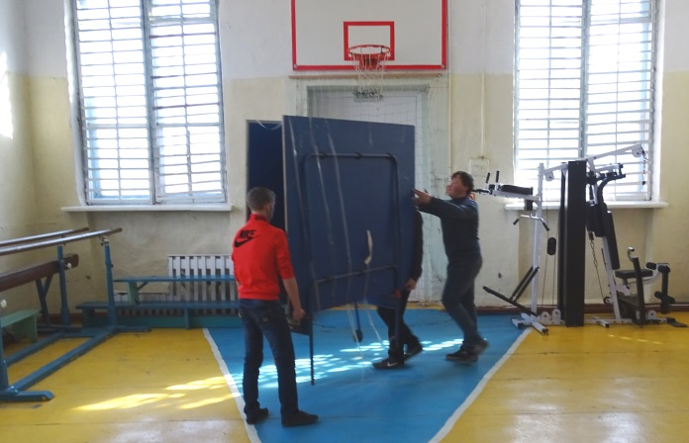
Материально-спортивная
база клуба
Спортивные тренажеры (9 шт.)
Теннисные столы (2 шт.)

Slide 11
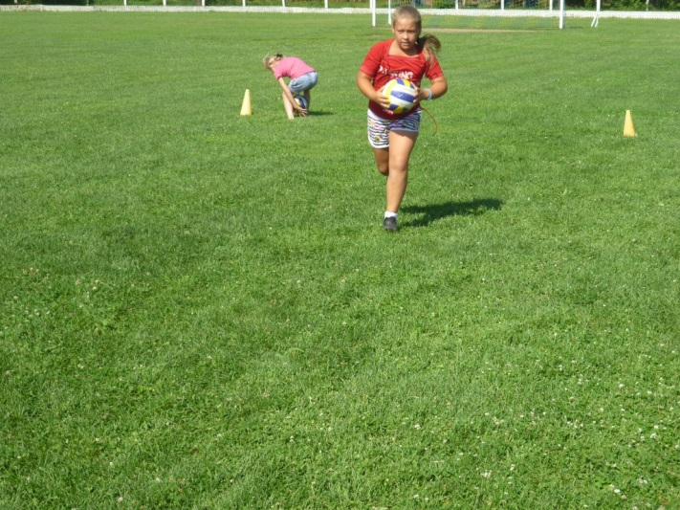
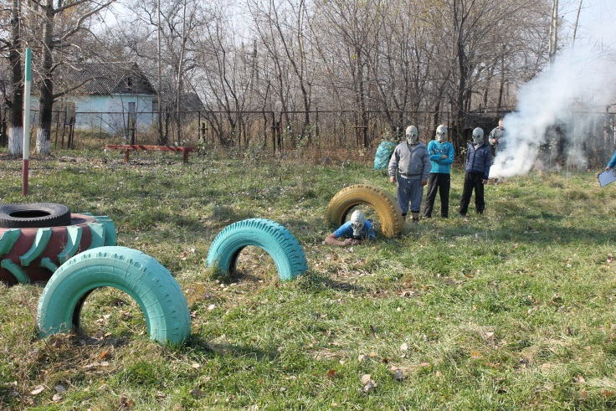
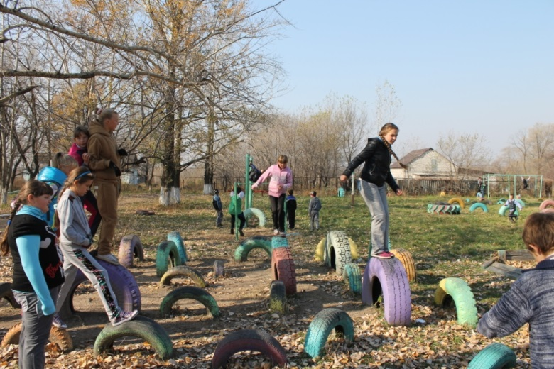
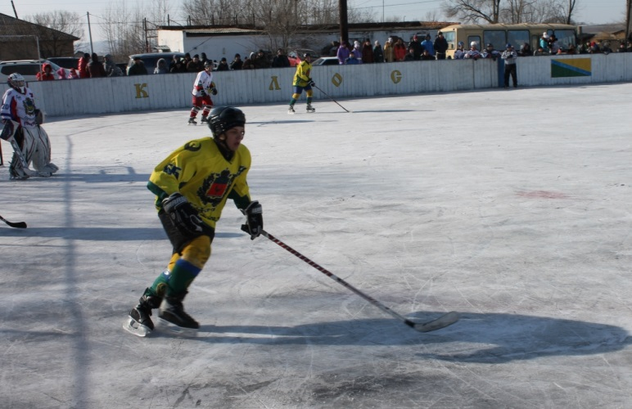
Материально-спортивная
база клуба
Спортивная площадка школы
Стадион села
Хоккейная коробка

Slide 12
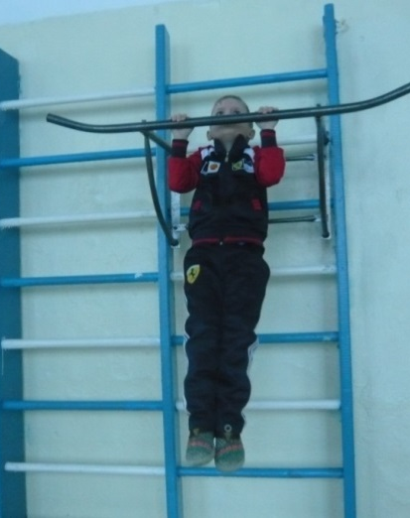
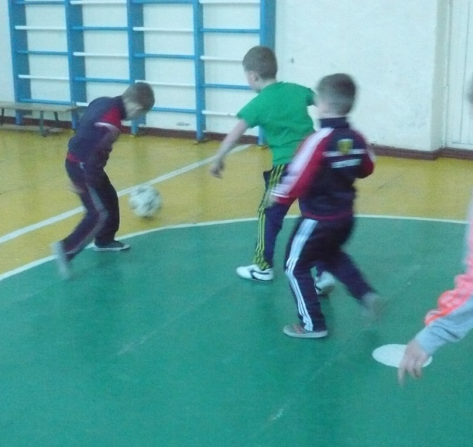
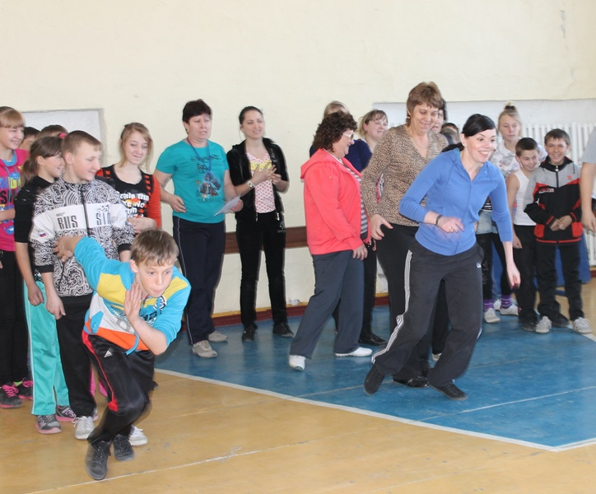
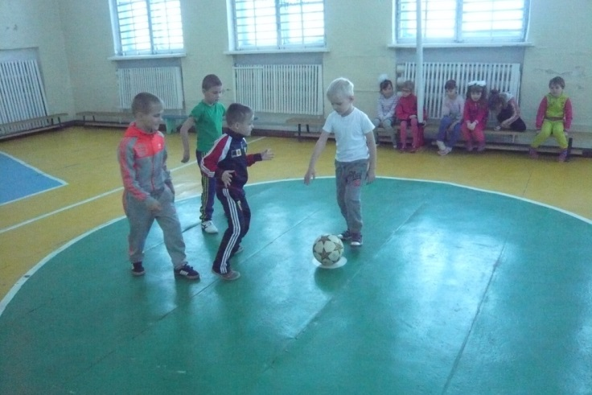
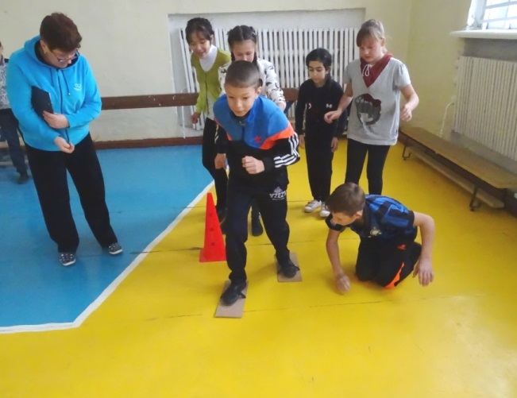
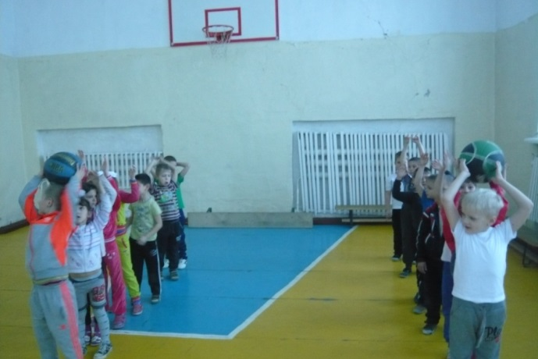
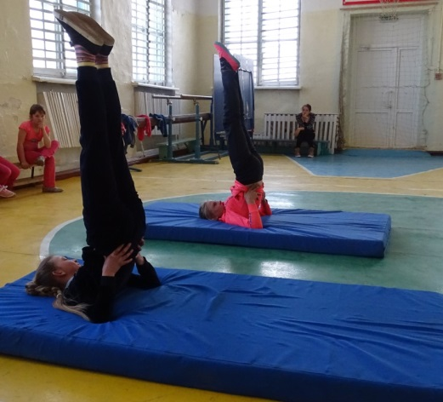
Направления работы
Физкультурно-спортивное

Slide 13
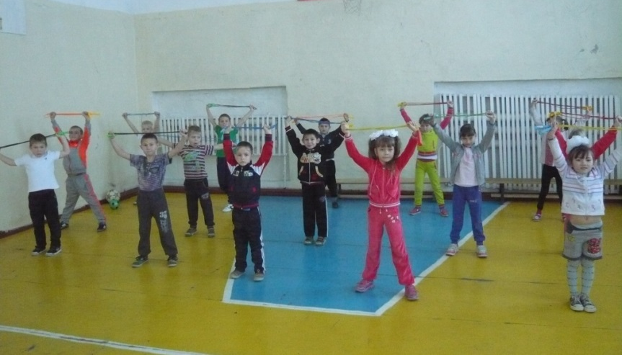
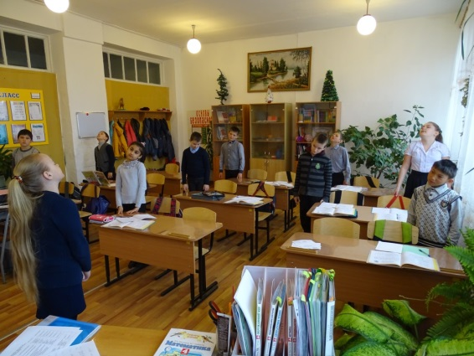
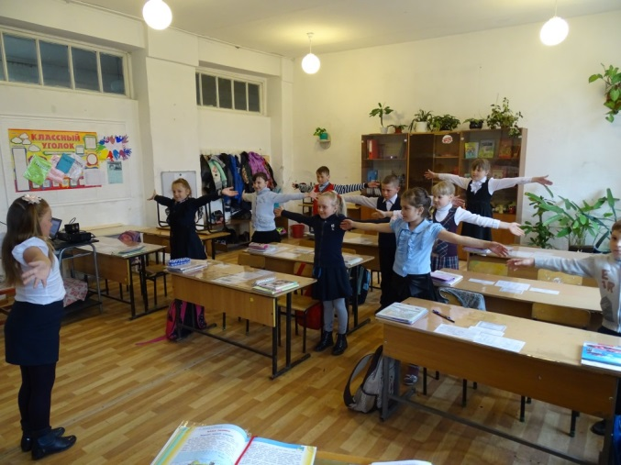
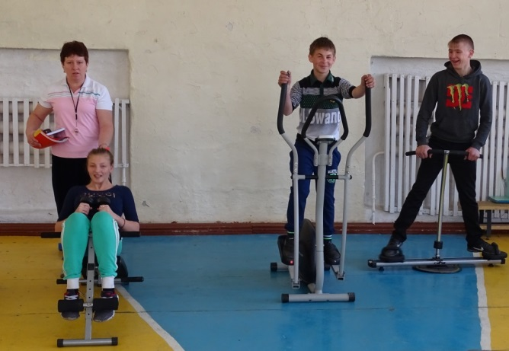
Направления работы
Физкультурно-оздоровительное

Slide 14
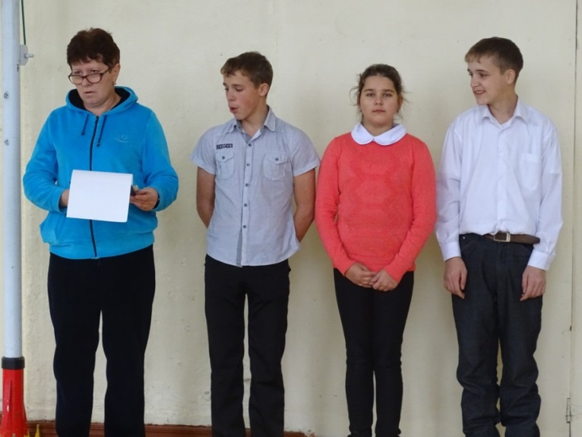
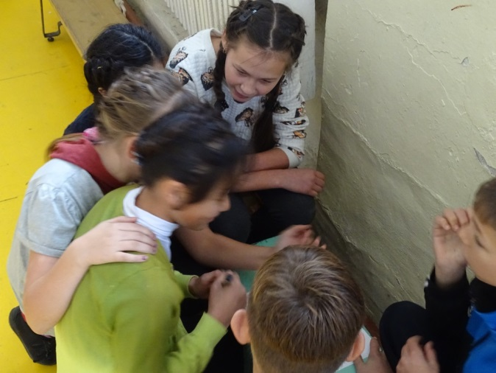
Направления работы
Спортивно - интеллектуальное

Slide 15
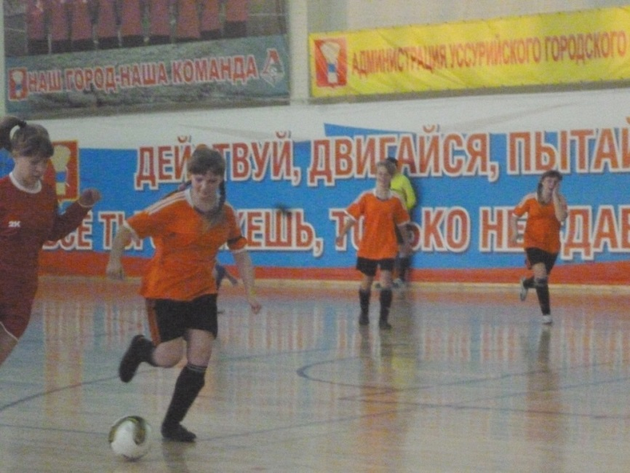
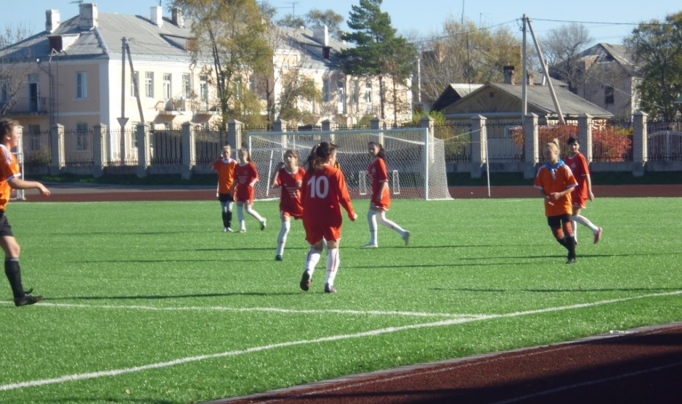
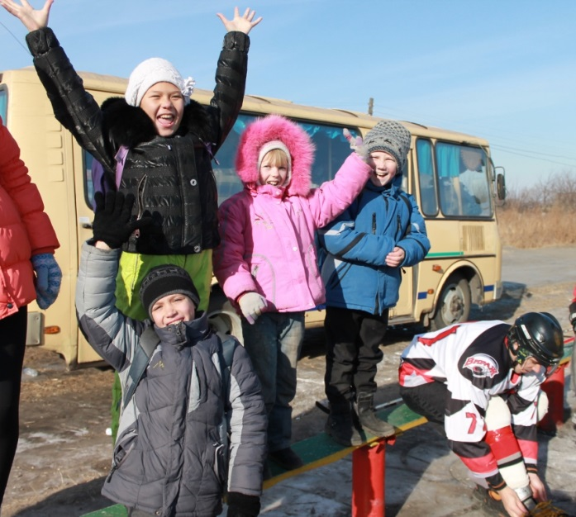
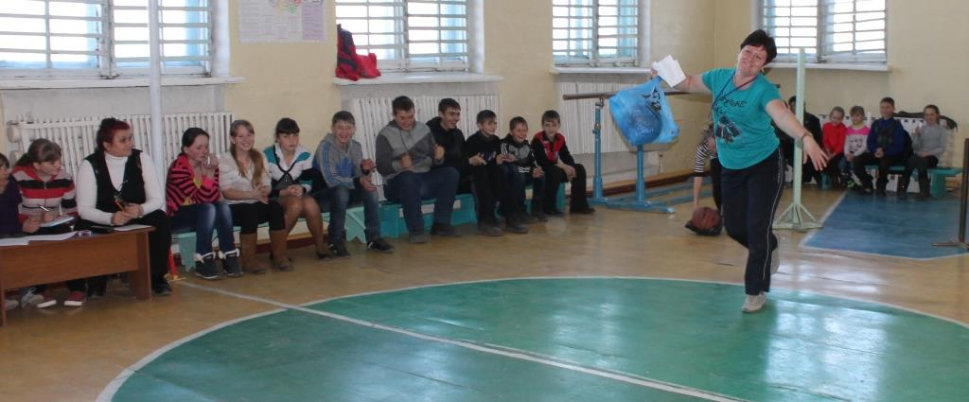
Соревнования:
Боремся
Огорчаемся
Болеем
Радуемся

Slide 16
Наши достижения

Slide 17
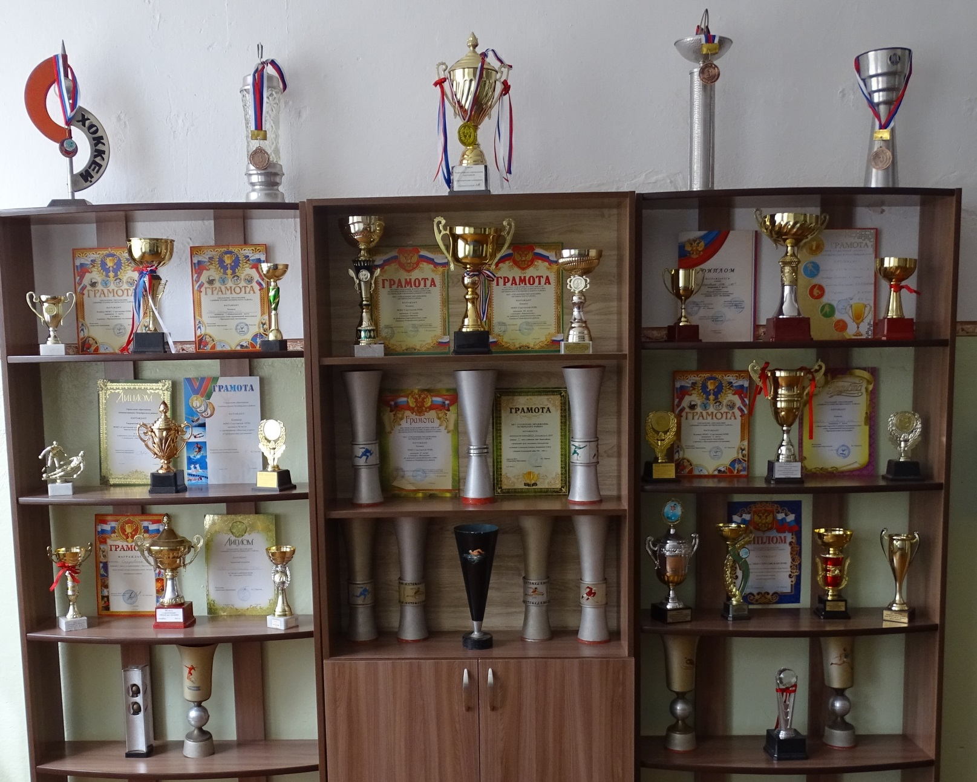
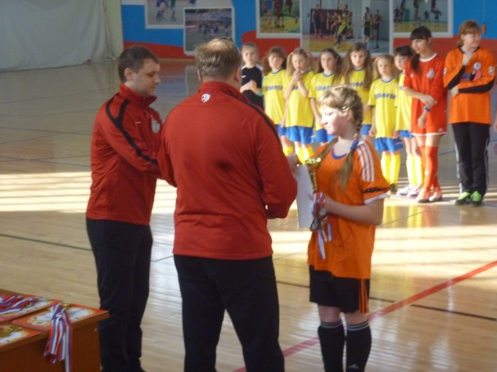
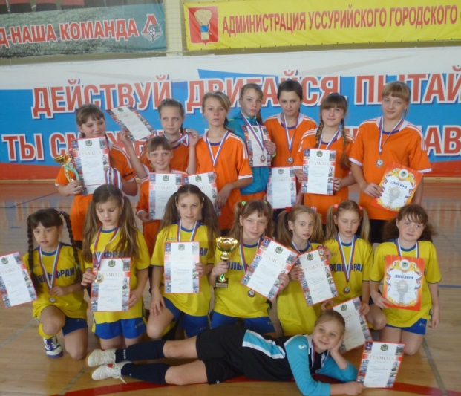
Наши достижения
Копилка наших побед

Slide 18
Перспективы развития клуба
Проведение конкурса на лучший макет спортивной грамоты с символикой клуба.
Увеличение количества спортивных секций различной направленности.
Привлечение как можно большего числа родителей к спортивной деятельности клуба.
Организация спортивных состязаний с другими школами.
Вовлечение большего количества учащихся к занятиям в спортивных секциях.
Укрепление здоровья учащихся за счет постоянных занятий спортом, тем самым снижение простудных заболеваний и пропусков уроков по болезни.

